Slide 1

Finale CanYouWeb 2014
Taha Yassine
Ilyas Labraiki

Slide 2
Sommaire
Introduction
Cahier de charge
Maquette Photoshop et découpage
Technologies
Responsive Design
Optimisation
Conclusion

Slide 3
Introduction

Slide 4
Cahier de charge
Design simple et intuitive
Charte graphique
Rapidité de chargement
Compatibilité entre navigateurs

Slide 5
Maquette Photoshop et decoupage
Wireframe
Maquette finale

Slide 6
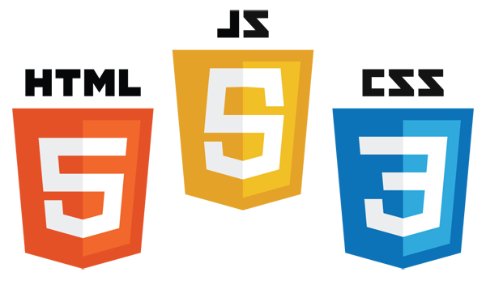

Technologies
Plugins :
CarouFredSel
Parallax
FancyBox
ScrollMagic

Slide 7
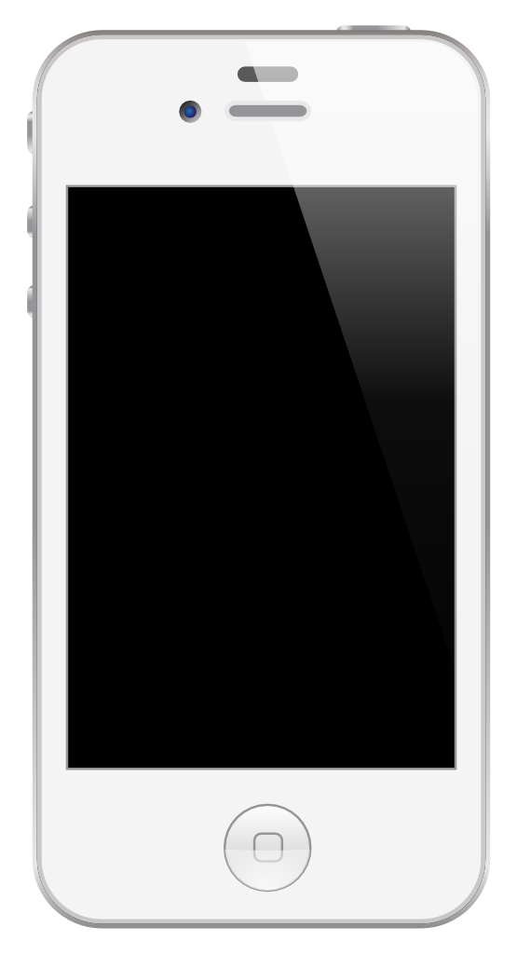
Responsive Design

Slide 8
Optimisation

Slide 9
Conclusion

